Slide 1
الحواسّ (1)
Senses (1)
Dr. Ehab Atta

Slide 2
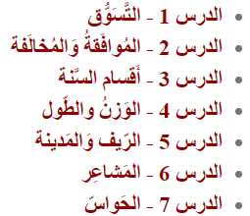

Slide 3
الحواس الخمس
أنا أَنْظُرُ بِعَينِي 👁️
البَصَر
أنا أشُمُّ بأَنْفِي 👃
الشَّمُّ
أنا أسمعُ بِأُذُنُي 👂
السَّمْعُ
أنا أذُوقُ بِلِساني 👅
الذَّوْقُ
أنا ألْمِسُ بِيَدي✋
اللَّمْسُ

Slide 4
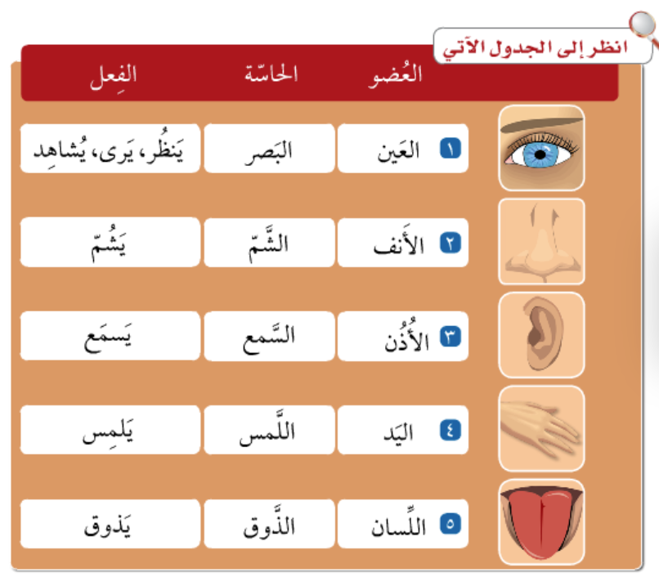

Slide 5
يَنْظُر
إِلَى الشَّاشَة
بِعَيْنِه
يَشُم
الرَّائِحَة
بِأَنْفِه
يَسْمَع
الصَّوْت
بِأُذُنِه
يَذُوق
الطَّعْم
بِلِسَانِه
يَلْمَس
الجِسْم
بِيَدِه

Slide 6
النَّظَر (إِلَى)
العَيْن
يَرَى
يُشَاهِد
يَنْظُر

Slide 7
الشَّمّ
الأَنْف
رَائِحَة
جَيِّدَة
سَيِّئَة

Slide 8
السَّمْع
الأُذُن
الصَّوْت
المُوسِيقَى
الكَلَام

Slide 9
الذَّوْق
طَعْم
مُرّ
حَامِض
مَالِح
حُلْو
اللِّسَان

Slide 10
اللَّمْس
اليَد
النَّار
المِدْفَأَة

Slide 11


